Slide 1



Slide 2
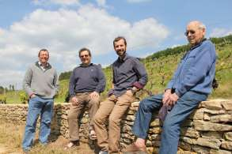
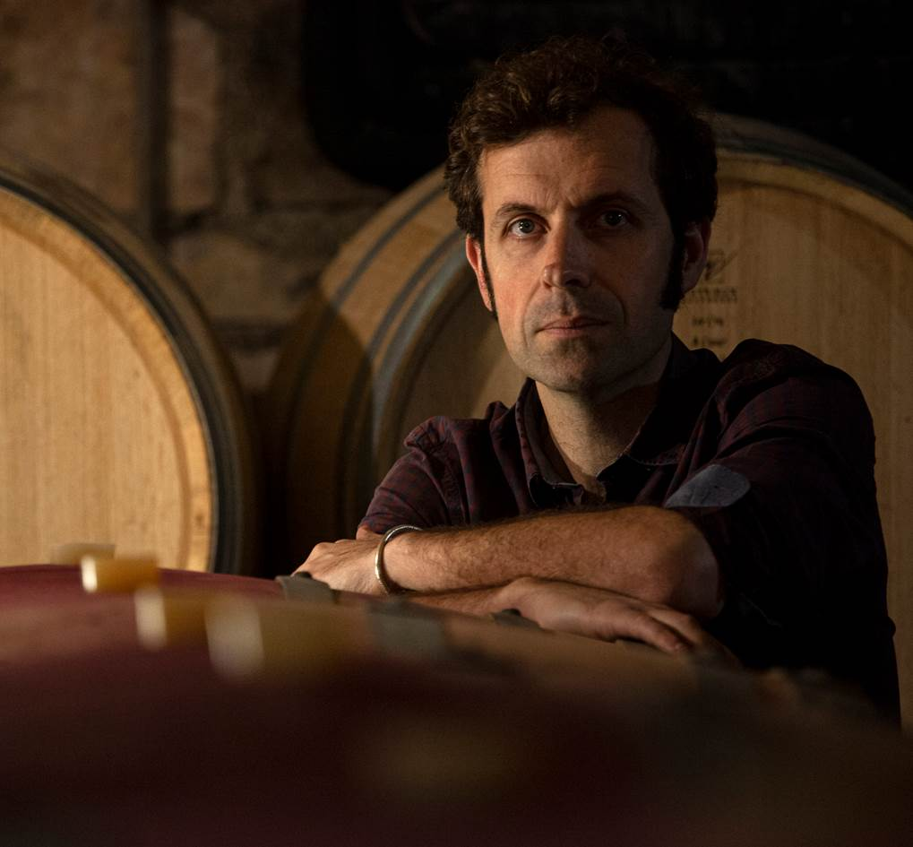
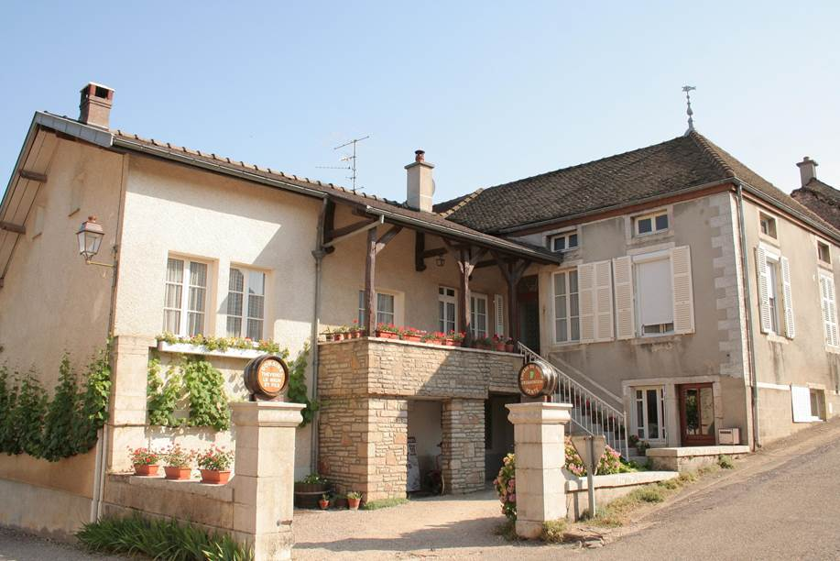

History
이 도멘은 Hautes-Côtes de Nuits 지역의 역사와 깊이 연결되어 있으며, 5대에 걸쳐 이어져 온 가족 경영 와이너리이다.
1960년대 초, Maurice Thevenot와 그의 아내 Anne Marie Thevenot에 의해
도멘의 기반이 크게 발전하였다. 이후 그들의 아들인 Jean Thevenot와 Daniel Thevenot이 경영을 이어받아 포도밭을 확장하고 양조 기술을 지속적으로 개선해왔다. 특히 Daniel Thevenot의 아들 Nicolas Thevenot는 수문학, 포도 재배학,양조학 등 다양한 분야에서 경험을 쌓은 후 2007년 Burgundy로 돌아와
도멘에 합류하며 현대적인 감각과 전문성을 더했다.
현재 약 6명의 직원이 함께 운영하고 있으며, 전통과 현대 기술이 조화를 이루는 와이너리로 자리 잡고 있다.

Slide 3
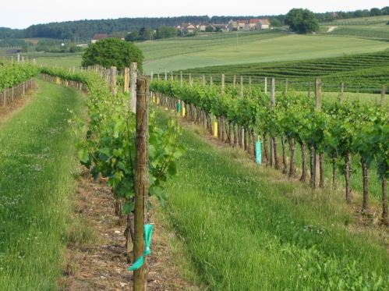
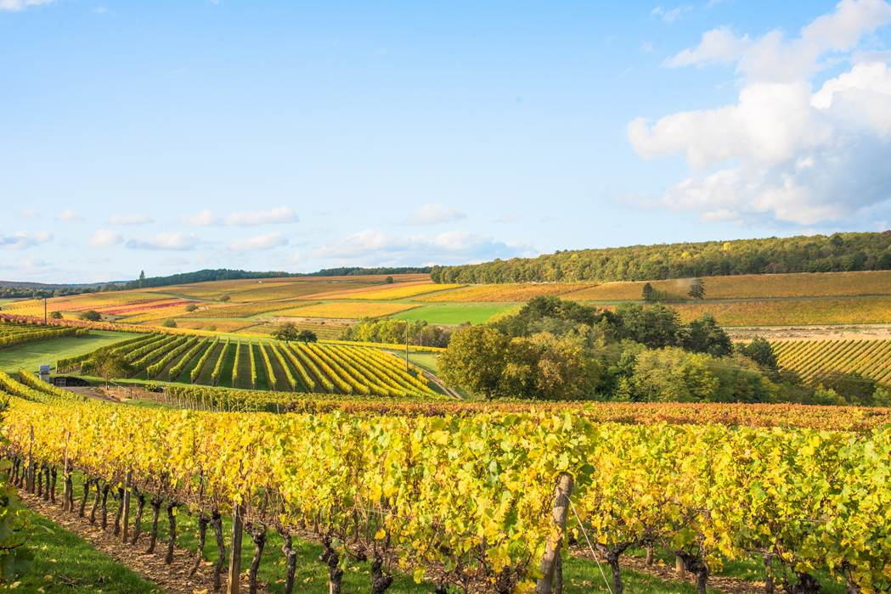
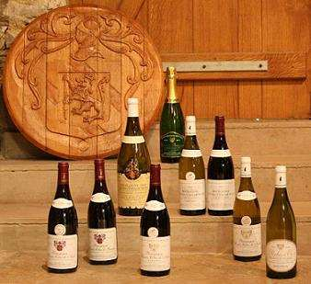
A Local Vineyard
이 도멘은 마레 레 퓌세(Marey-lès-Fussey)에 위치해 있으며, 뉘 생 조르주(Nuits-Saint-Georges, 8km)와 본(Beaune, 12km) 사이, 오뜨 꼬뜨 드 뉘(Hautes-Côtes de Nuits) 지역에 자리하고 있다.
현재 포도밭은 총 27헥타르 규모이며, 이 중 18헥타르는 오뜨 꼬뜨 드 뉘와 오뜨 꼬뜨 드 본 지역에 분포되어 있다.
도멘 내에서는 레 르나르드(Les Renardes)와 르 끌로 뒤 비뇽(le Clos du Vignon)이라는 두 개의 뛰어난 싱글 빈야드가 특히 구분된다. 이곳에서 생산되는 와인은 부르고뉴 오뜨
꼬뜨 드 뉘와 부르고뉴 오뜨 꼬뜨 드 본 아펠라시옹을 중심으로 하며, 연간 약 80,000병이
생산 및 판매되고 있다.

Slide 4
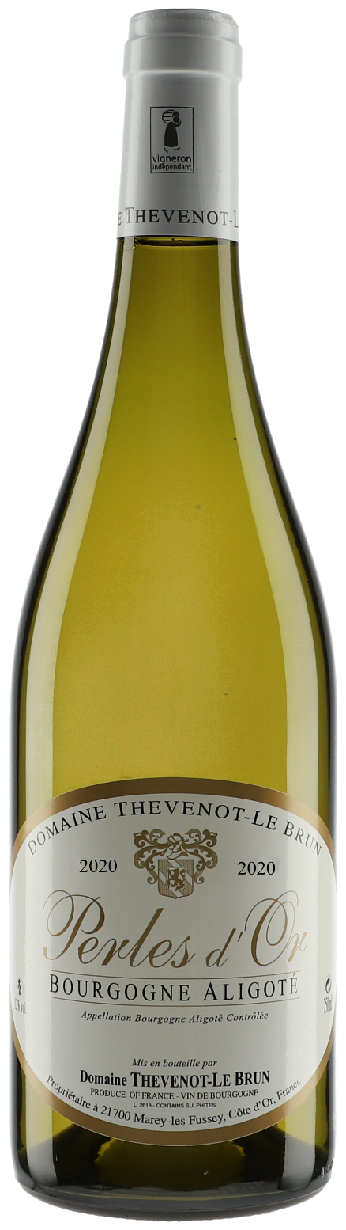
Perles d’or Bourgogne Aligote
페흘르 도르 부르고뉴 알리고떼 2023
General Information
지 역
등 급
품 종
포도밭 / 양 조
France / Bourgogne / Cotes d’or
AOC
Aligote 100%
꼬떼 도르 지역에 위치한 포도밭은 10년 – 40년 수령의 건강한 포도를 수확하여 양조한다. 스테인리스통에서 20°C 이하의 온도에서 발효되고 6개월 동안 숙성하여 과실의 아로마와 산미를 극대화한다.
Tasting Note
Color
Taste
그린 옐로우 컬러
청사과, 레몬, 자몽의 시트러스한 과실과 달큰한 복숭아,
화이트 플로랄의 아로마가 어우러 진다. 와인을 전반적으로 감싸는 높은 산미와 미네랄리티가 뛰어남

Slide 5
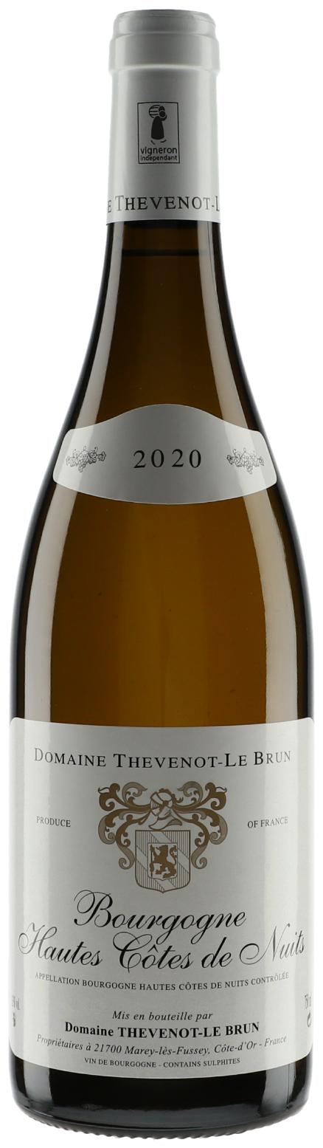
Bourgogne Hautes Cotes de Nuits Blanc
부르고뉴 오뜨 꼬뜨 드 뉘 블랑 2022
General Information
지 역
등 급
품 종
포도밭 / 양 조
France / Bourgogne / Hautes Cotes de Nuits
AOC
Pinot Blanc 60% - Chardonnay 40%
포도밭은 퓌세 (Fussey) 지역 420m 고도에 위치해 있다.
알코올 발효는 포도즙의 과일향을 보존하기 위해 20°C를 넘지 않는 온도의 탱크에서 시작된다. 발효 중반에 블렌딩 된 와인의 약 20%를 오크통으로 옮겨 발효 및 숙성을 완료한다. 나머지 80%는 탱크에서 숙성된다. 초여름에 젖산 발효를 거친 후, 이 두 가지 뀌베를 블렌딩 한다.
Tasting Note
Color
Taste
그린 옐로우 컬러
사과, 배, 레몬의 과실과 미네랄리티의 조화가 뛰어나다.
비스킷, 화이트 플로랄의 복합미가 어우러지며 유질감과
길게 이어지는 피니쉬가 우아하다.

Slide 6
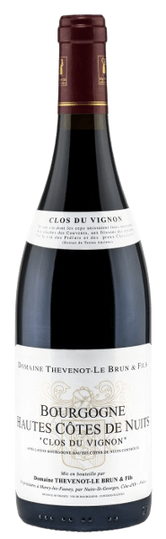
Bourgogne Hautes Cotes de Nuits Rouge
“CLOS DU VIGNON” 2023
부르고뉴 오뜨 꼬뜨 드 뉘 루즈 “끌로 뒤 비뇽”
General Information
지 역
등 급
품 종
포도밭 / 양 조
France / Bourgogne / Hautes Cotes de Nuits
AOC
Pinot Noir 100%
클로 뒤 비뇽은 옛 리외디우 수도원 근처에 위치한 5헥타르 규모의 포도밭이다. 오뜨 꼬뜨 드 뉘 지역의 이 떼루아는 남쪽에서 남동쪽으로 향하는 매우 가파른 경사면을 가지고 있다. 점토질 석회암이며, 포도나무 뿌리가 토양 깊숙이 물을 찾아 자라도록 한다. 오크베럴에서 1년간 숙성되며, 처음 몇년 동안은 과일향과 신선함을 유지하며, 5년후부터는 덤불 향과 같은 3차 향이 발달한다.
Tasting Note
Color
Taste
레드 루비 컬러
블랙커런트와 작은 붉은 베리류의 향이 풍부하며, 숙성됨에 따라 복합적인 향과 함께 덤불 향이 은은하게 드러난다.
입안에서는 섬세한 탄닌이 우아하게 표현 된다.

